Slide 1
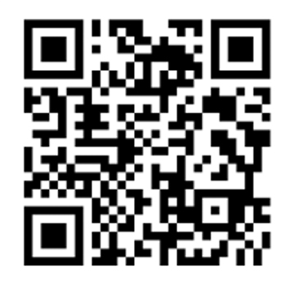
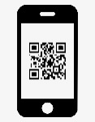
УПРАВЛЕНИЕ ФЕДЕРАЛЬНОЙ НАЛОГОВОЙ СЛУЖБЫ ПО ОРЕНБУРГСКОЙ ОБЛАСТИ
ЕНВД
С 1 ЯНВАРЯ 2021 ГОДА НЕ ПРИМЕНЯЕТСЯ
УВАЖАЕМЫЕ НАЛОГОПЛАТЕЛЬЩИКИ !
до начала 2021 года Вам
необходимо решить, на какую систему налогообложения перейти
УСН
ПСН
НПД
ЕСХН
Для выбора оптимального налогового режима можно воспользоваться информационным сервисом, размещенным на сайте ФНС России https://www.nalog.ru/rn56/service/mp/
ВЫБОР ПОДХОДЯЩЕГО РЕЖИМА НАЛОГООБЛОЖЕНИЯ
QR-код, ведущий на калькулятор «Выбор подходящего режима налогообложения»
ОСН
ЕСЛИ ВАМ НЕ ПОДОШЕЛ НИ ОДИН ИЗ
СПЕЦИАЛЬНЫХ НАЛОГОВЫХ РЕЖИМОВ, ВЫ
БУДЕТЕ ЯВЛЯТЬСЯ НАЛОГОПЛАТЕЛЬЩИКОМ
ОБЩЕЙ СИСТЕМЫ НАЛОГООБЛОЖЕНИЯ

